Slide 1

P R O P U E S T A
MODELO DE CLASIFICACIÓN PARA LA IDENTIFICACIÓN DE TRANSACCIONES CON RIESGO DE FRAUDE
D A T A S C I E N C E

Slide 2

CONTENIDO
01
Introducción
Equipo Objetivo Fases
Conclusiones y recomendaciones
02
03
04

Slide 3

INTRODUCCIÓN
La empresa corresponde a una startup que cuenta con medios de pago que se solicitan desde su App.
La tarjeta que se puede solicitar dentro de su App tiene 2 versiones: Tarjeta digital
Tarjeta física
PROBLEMA A RESOLVER
Es necesario que la empresa cuente con un alertamiento de transacciones que pueden ser posibles fraudes, a través de un modelo de marching learning para tomar acciones preventivas y estratégicas que disminuyan el número de aclaraciones relacionadas a un fraude.

Slide 4

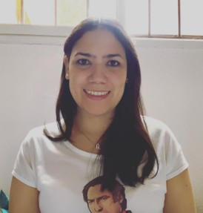


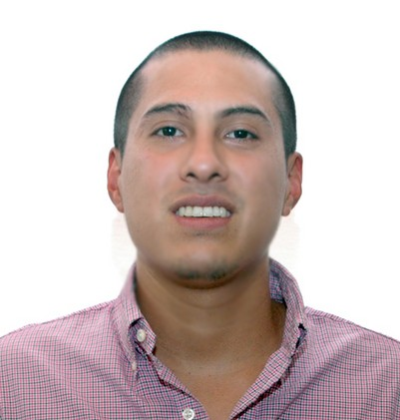
EQUIPO
ISSIS LOBATO
LUCAS LIS
JOAQUÍN UGARTE
JUAN FLORES

Slide 5

OBJETIVO
Implementar un modelo por medio de machine learning que nos ayude a indicar las transacciones con altas probabilidades de fraude para la toma de acciones preventivas y/o estratégicas.

Slide 6

A N Á L I S I S D E D A T O S
FASE 1

Slide 7
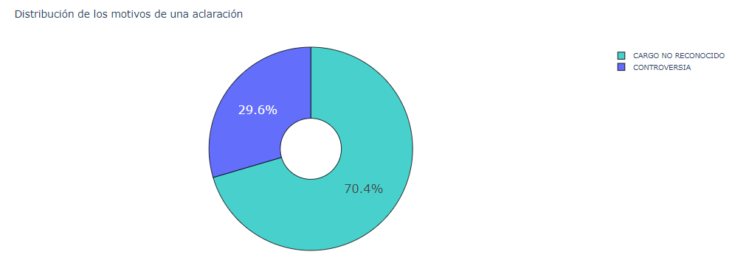
El análisis inicial se generó con la base de las reclamaciones generadas por los usuarios que utilizan las tarjetas de crédito-débito que otorga la aplicación.
Los principales insights que encontramos son:
El principal motivo por el que un usuario genera una aclaración está relacionado a un cargo no reconocido, es decir, no participó en la transacción señalando así transacciones de fraude.

Slide 8
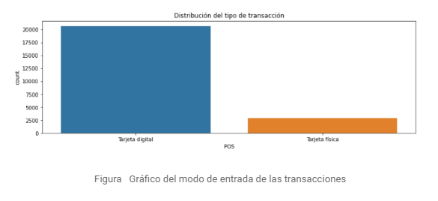
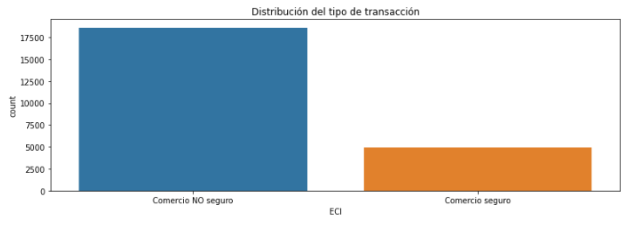
El principal número de aclaraciones son por transacciones que fueron generadas con la tarjeta digital.
Identificamos los tipos de comercio electrónico que fueron utilizados con la tarjeta digital. Encontramos que el mayor número de reclamos fueron realizados en comercios electrónicos NO seguros.

Slide 9
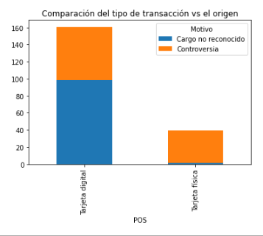
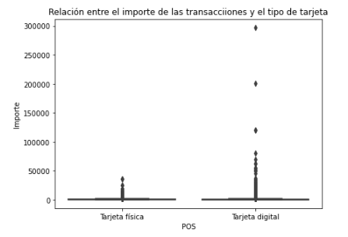
Analizamos la relación entre el motivo del reclamo y el tipo de tarjeta que fue utilizada.
Identificamos la relación entre el importe de la transacción y el modo con la que fue realizada. Concluimos que, los importes de fraude más elevados reclamados fueron realizados con tarjetas digitales.

Slide 10
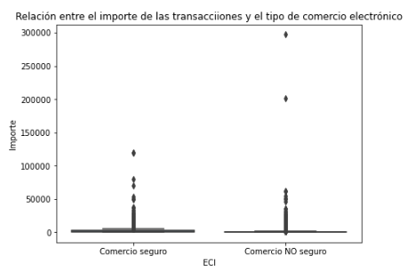
Analizamos la relación entre el importe de las transacciones reclamadas y el indicador de comercio electrónico. Identificamos que los importes más elevados que han generado un aclaración han sido en comercios electrónicos No seguros, es decir, comercios que no cuentan con dos factores o validaciones de autenticación.

Slide 11
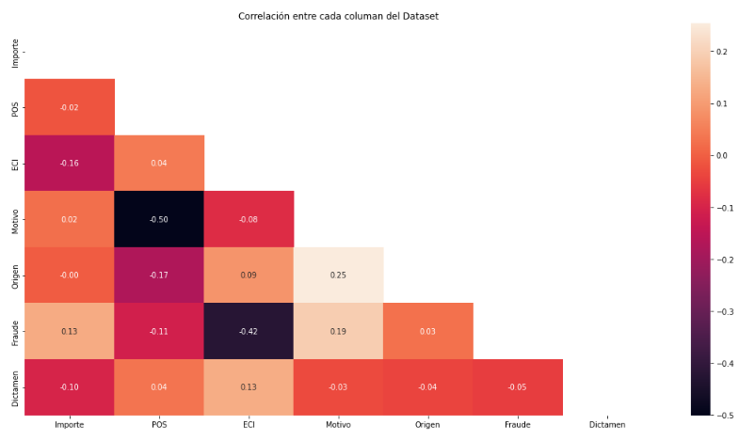
Desplegamos la correlación entre las columnas del dataset final, las más altas son entre el motivo y el tipo de tarjeta utilizada y la confirmación de fraude con el indicador del comercio electrónico.

Slide 12
IMPLEMENTACIÓN DE LOS MODELOS DE MACHINE LEARNING
FASE 2

Slide 13
MODELOS DE MACHINE LEARNING
Construimos el data frame con el que se alimentará el modelo identificando las principales variables que se utilizan para identificar una transacción de fraude.

Slide 14
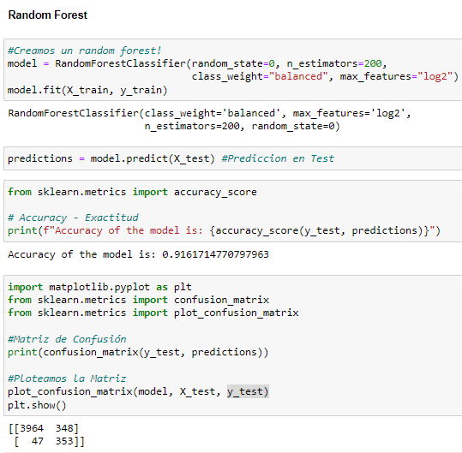
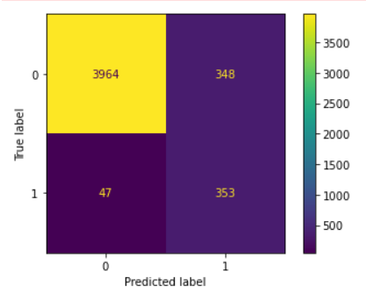
PROCESAMIENTOS Y ENTRENAMIENTO DEL MODELO
Entrenamos y balanceamos el dataset del primer modelo:Tree Classifier y RandomForest
♦ Precision Score of the classifier is: 0.5035
♦ Recall Score of the classifier is: 0.8825
♦ F1 Score of the classifier is: 0.6412
♦ AUC for our classifier is: 0.9480

Slide 15
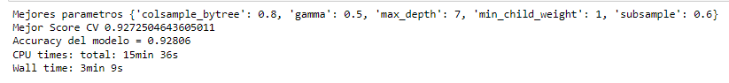
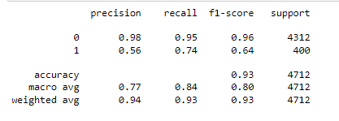
MEJORAS AL MODELO ORIGINAL
Aplicamos las primeras mejoras al modelo y evaluamos los resultados:
♦ HalvingGridSearchCV

Slide 16
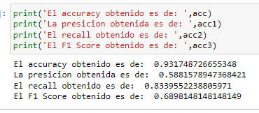
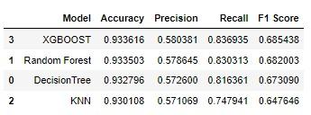
IMPLEMENTAMOS XGBOOST
Analizamos los últimos resultados recibidos.
XGBOOST
Esta es una comparación de todos los modelos que hicimos el XGBBOOST sería el modelo que mejor nos funciona

Slide 17
CONCLUSIONES Y RECOMENDACIONES
Después de haber realizado lo limpieza y análisis de datos que presenta la empresa se recomienda llevar un control más estricto de los registros de las transacciones, es decir, contar con listas desplegables y conceptos unificados al momento de llenar los registros, esto con la finalidad de tener mejores prácticas y que la calidad de la información mejore considerablemente para cualquier tipo de análisis o proyecto a futuro.
Una vez realizadas las pruebas con los distintos tipos de modelos utilizaremos el XGBBOOST ya que nos ayuda a mejorar la precisión del mismo dándonos una precisión del 0.98 cuando no es fraude lo que indica que tiene un alto porcentaje de acierto en estos escenarios. Al tratarse los casos de fraude mejora la precisión un 0.58 con un margen de error del 32% pero nos permite reducir el volumen de las transacciones que se tendría que revisar por parte de los analistas de la empresa para confirmar o no los casos de fraude con análisis específicos o contactando a los usuarios para hacer la confirmación de dicha transacción. Reduciendo así los casos que pasarían a una revisión “manual” para ser analizados a detalle reduciendo así la carga de trabajo de los analistas de monitoreo de fraude y probablemente optimizar los recursos con los que se cuentan actualmente y no realizar la revisión de todas las transacciones generadas y reportadas por los usuarios como se hace actualmente.

